Slide 1


三
组
项
汇报人：全体成员
目

Slide 2

项目参与人员名单
需求分析： 王磊
前端开发： 扶鹏、侯朝奎、王先舜
后端开发： 梁露、李燕琴、高娱、陈梦
项目测试： 李燕琴

Slide 3


Slide 4
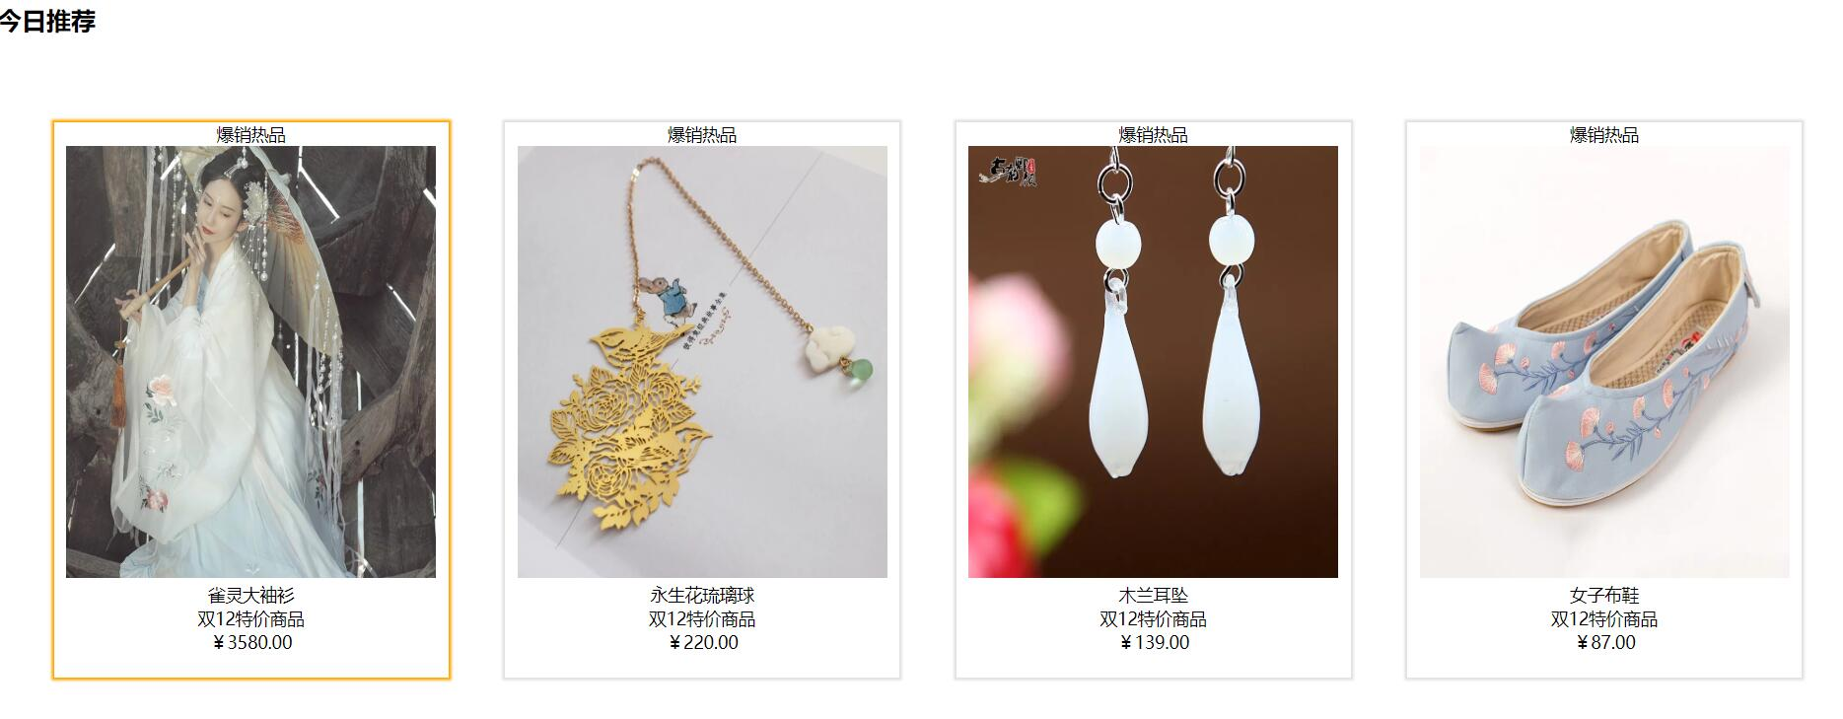

Slide 5
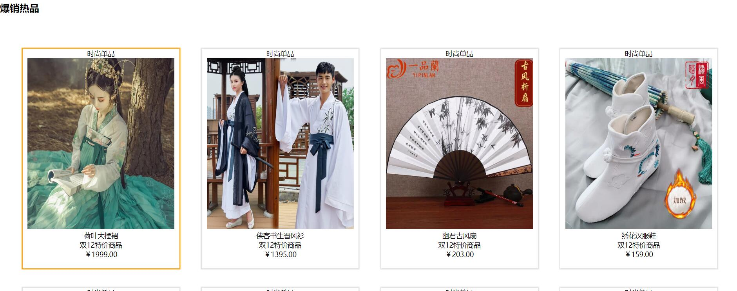

Slide 6


Slide 7


Slide 8


Slide 9
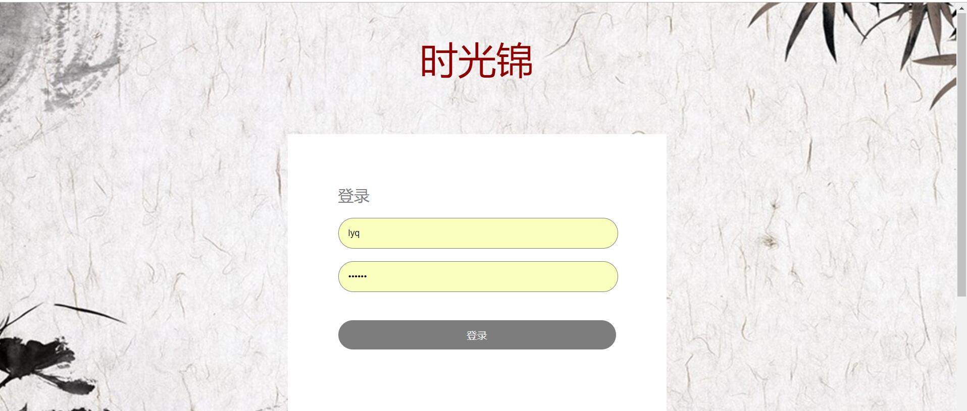

Slide 10
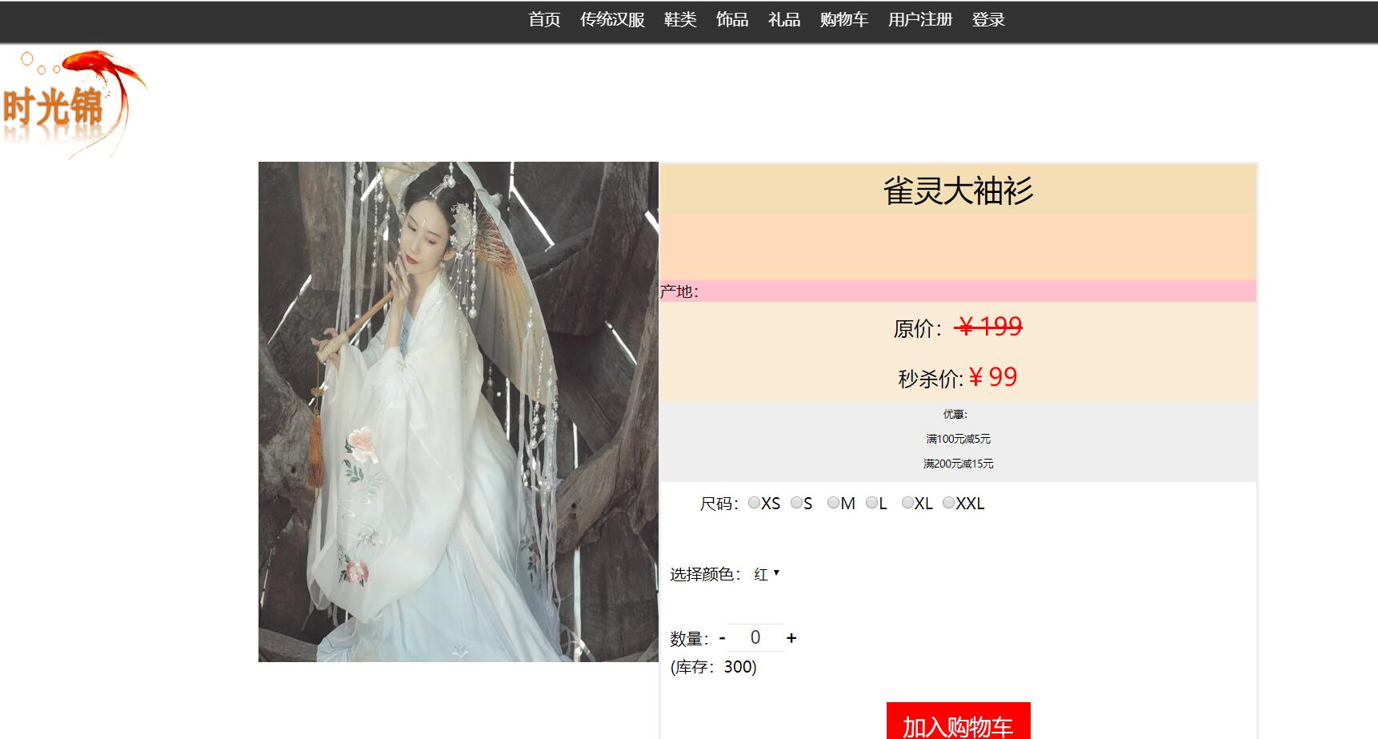

Slide 11
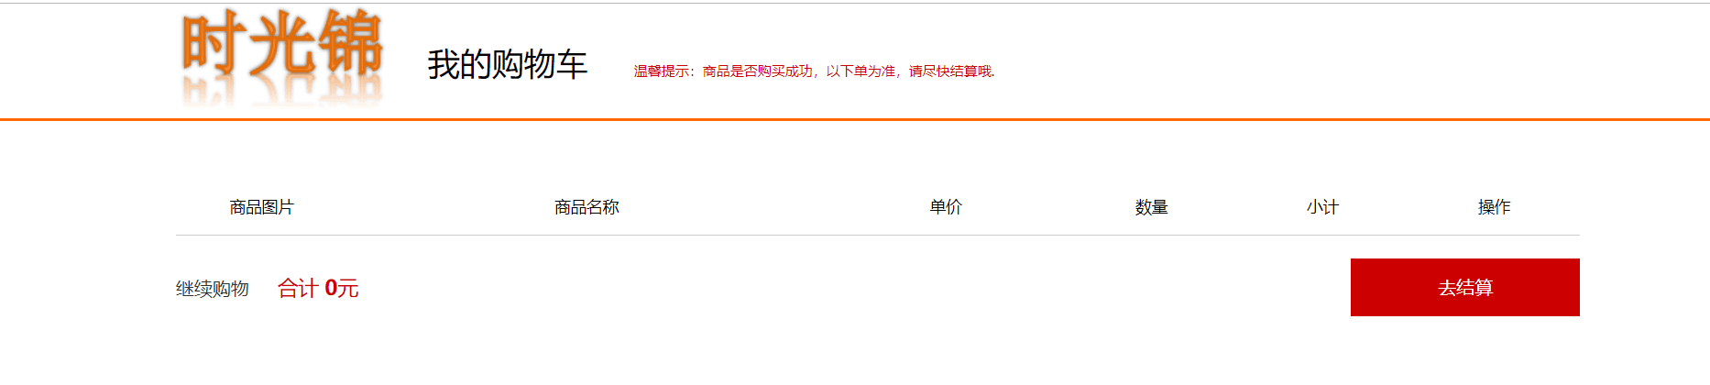

Slide 12
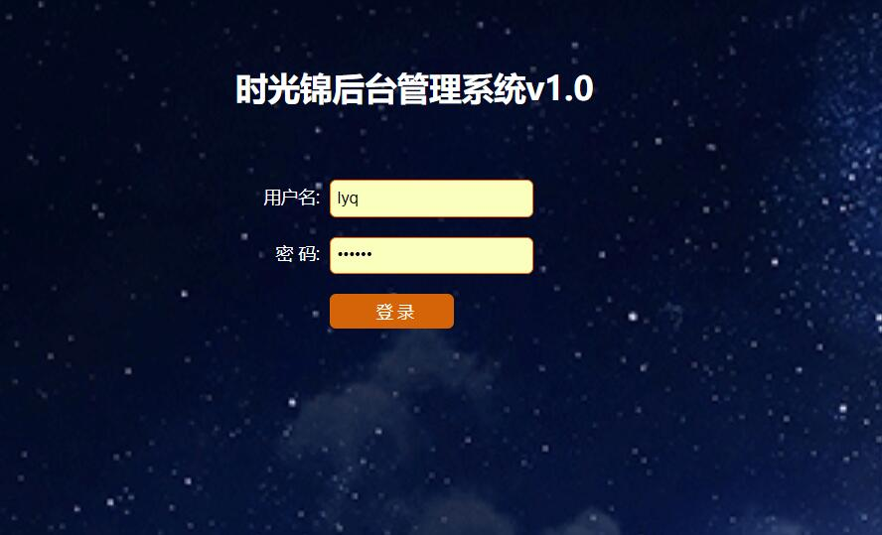

Slide 13
感
谢
聆
汇报人：惠软一班三组
听

